Slide 1
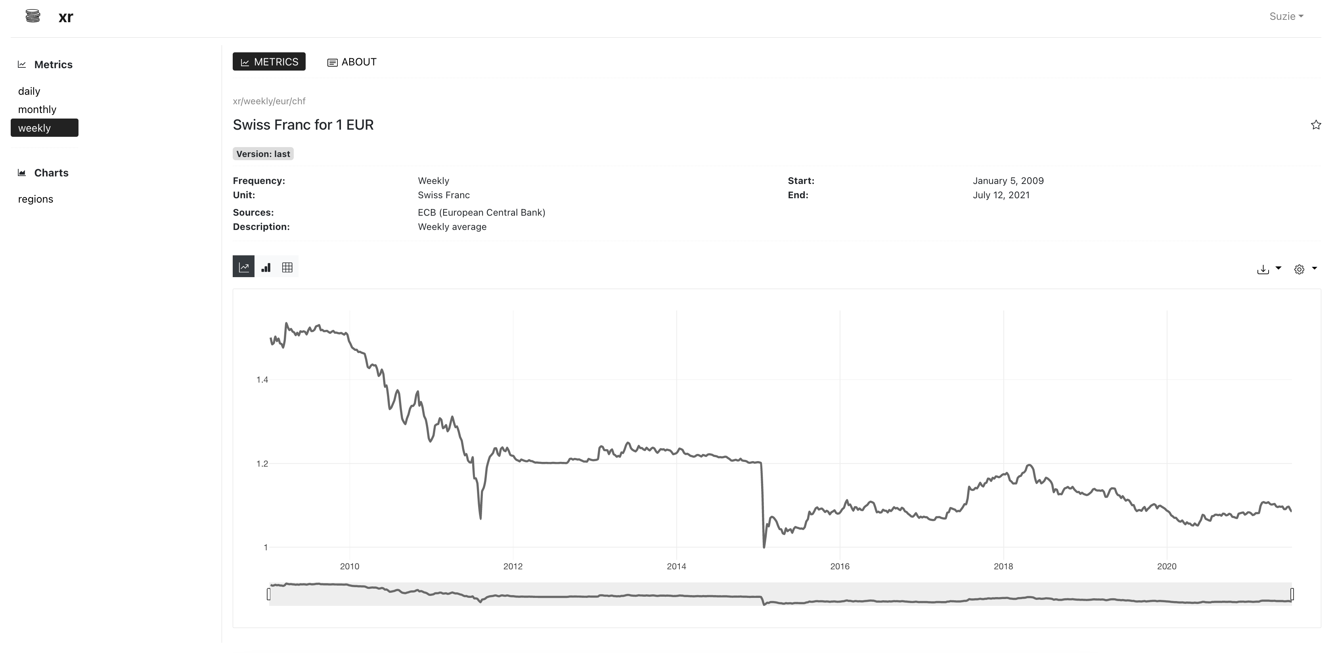
gs_web_metric.png

Slide 2
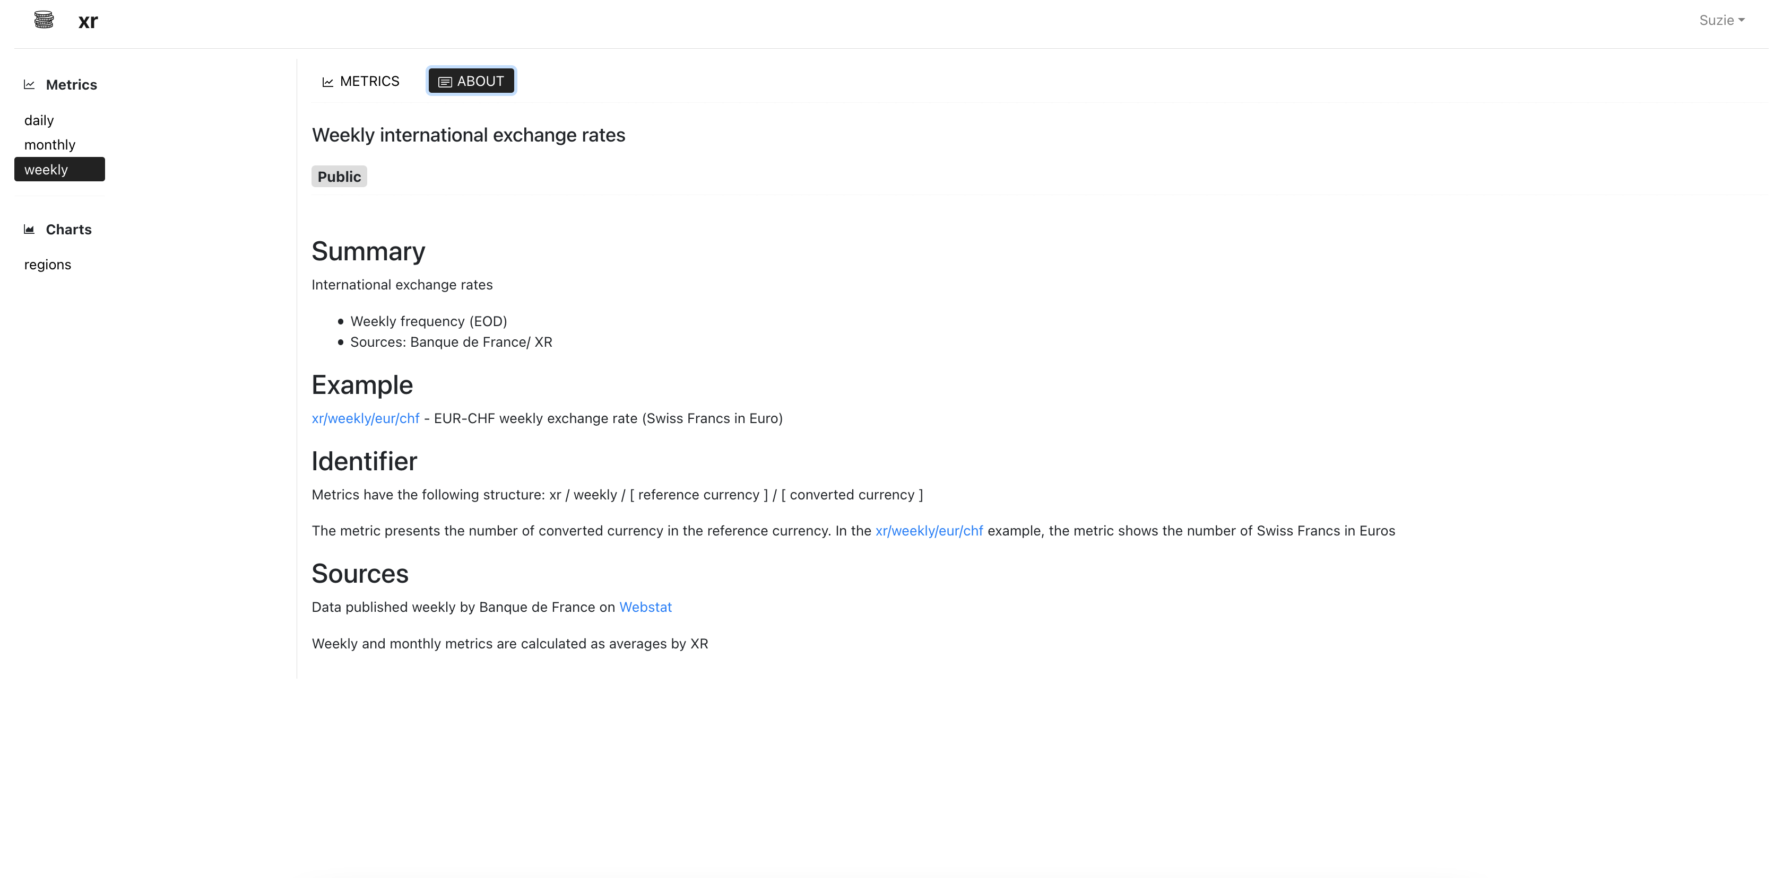
gs_web_collection.png

Slide 3
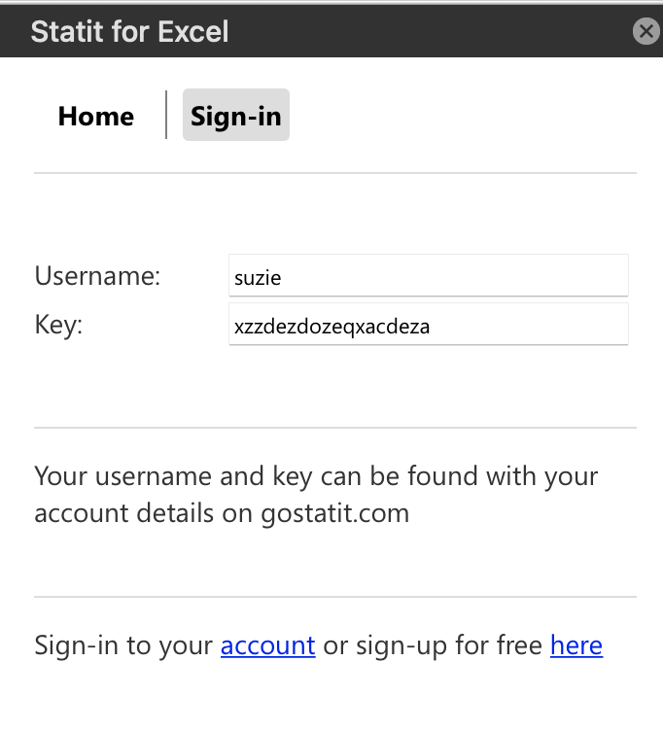
gs_excel_signin.png

Slide 4
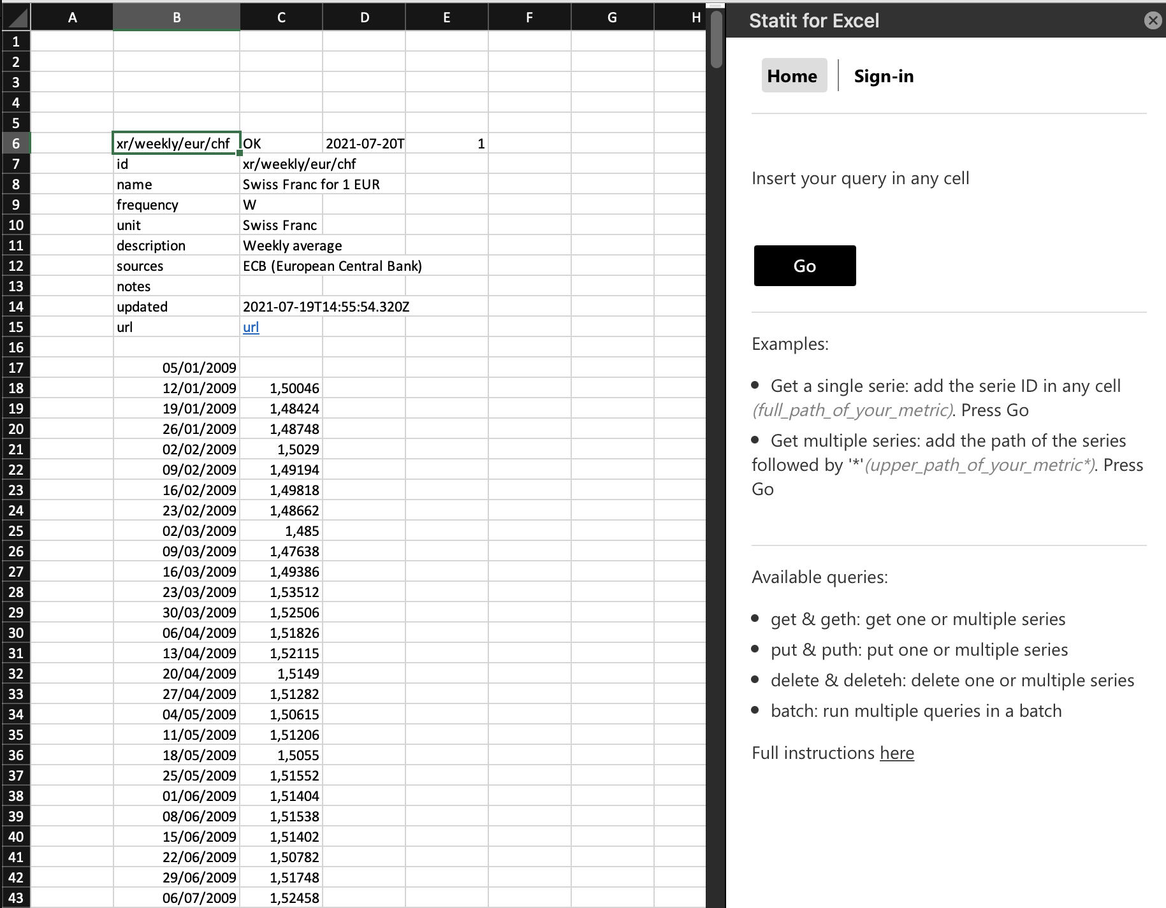
gs_excel_get.png

